Slide 1
CAPÍTULO 18
Planejar aulas e criar materiais com apoio de IA
Parte IV — Aplicações práticas no trabalho docente
Inteligência Artificial Aplicada à Educação · Araken de Medeiros Santos
Notes:
Abertura do capítulo 18. Apresente o tema e peça que a turma pense em uma situação do dia a dia relacionada.

Slide 2
O que vamos aprender
Partir de objetivos e evidências antes de recorrer à IA
1
Separar o que delegar, o que fazer em parceria e o que reservar
2
Pedir com contexto, objetivo, restrições e formato
3
Criar e adaptar materiais com acessibilidade e cuidado com dados
4
Verificar exatidão antes de levar à sala e montar um banco próprio
5
IA aplicada à Educação · Cap. 18
Notes:
Apresente os objetivos e avise que o capítulo é muito prático: vamos sair com um roteiro de revisão de planos. Peça que cada pessoa pense em uma aula que precisa planejar na próxima semana. Tempo: 2 minutos.

Slide 3
DOMINGO À NOITE
O plano de IA veio bonito, mas com uma conta errada. O que fazer?
Cena fictícia: objetivos genéricos, material que a escola não tem e um exercício incorreto.
IA aplicada à Educação · Cap. 18
Notes:
Conte a cena da professora Lúcia no domingo à noite. Pergunte: o que vocês fariam com esse plano? Aproveitar, descartar ou usar de outro jeito? Deixe 2 minutos de conversa em duplas.

Slide 4
Planejar para trás
O QUE É
É COMO…
Primeiro, o que os estudantes devem aprender. Depois, como saberemos que aprenderam. Só então, as atividades.
traçar o destino no mapa antes de ligar o GPS: sem destino, qualquer rota parece boa.
“Objetivo, atividade e avaliação apontam para o mesmo lado.”
IA aplicada à Educação · Cap. 18
Notes:
Explique o planejamento para trás: primeiro resultados desejados, depois evidências, só então atividades. Mencione o alinhamento construtivo. Pergunte: quantos já começam o plano pela atividade?

Slide 5
A IA devolve o plano mais provável
O QUE É
É COMO…
Ela combina padrões frequentes sobre aulas. Não conhece sua turma, seu tempo, sua sala nem a dificuldade da semana passada.
uma receita de caderno antigo: serve de ponto de partida, mas quem prova o sal é o cozinheiro.
“Rascunho de partida, não plano pronto.”
IA aplicada à Educação · Cap. 18
Notes:
A IA devolve o plano mais provável, não o plano da sua turma. Ela não sabe o que a turma já sabe, o tempo real nem as dificuldades da semana passada. Peça exemplos de algo que só quem está na sala sabe.

Slide 6
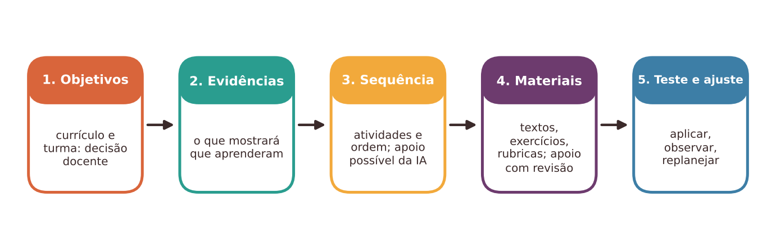
Do objetivo à aula: onde a IA pode apoiar
Figura 18.2 — Do objetivo à aula: o caminho do planejamento.
IA aplicada à Educação · Cap. 18
Notes:
Mostre o fluxo em cinco etapas. As etapas 1 e 2 (objetivos e evidências) ficam com o docente. A IA pode apoiar nas etapas 3 e 4. Peça que a turma diga onde costuma gastar mais tempo.

Slide 7
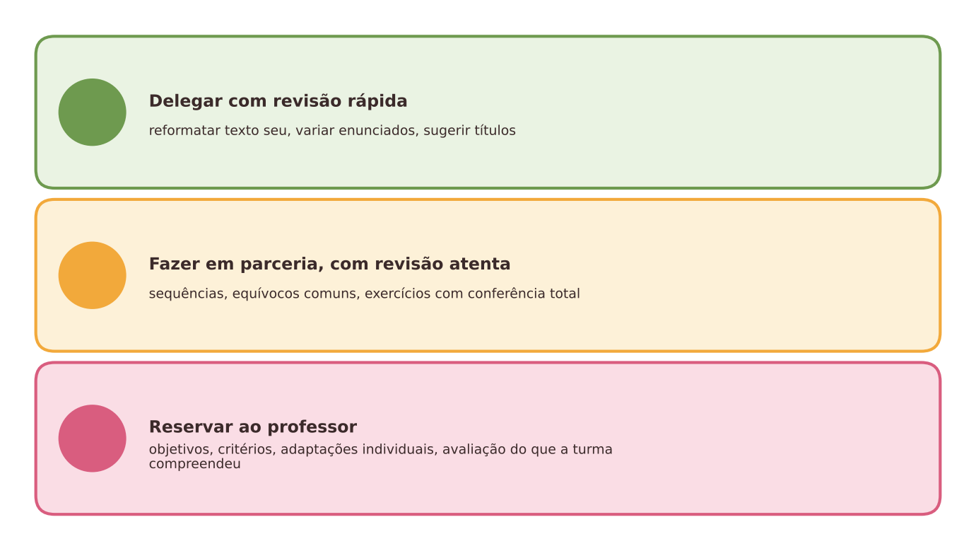
Semáforo do planejamento
Figura 18.3 — Três categorias de decisão no planejamento.
IA aplicada à Educação · Cap. 18
Notes:
O semáforo organiza as decisões. Verde: delegar com revisão rápida. Amarelo: parceria com revisão atenta. Vermelho: decisão do professor. Pergunte em qual cor cada participante colocaria elaborar uma prova.

Slide 8
O que delegar, dividir e reservar
1
2
3
Delegar com revisão
Fazer em parceria
Reservar ao professor
Reformatar texto seu em tópicos; sugerir títulos e variações de exemplo.
Levantar equívocos comuns; propor sequência; criar exercícios, resolvendo todos.
Objetivos, critérios, adaptações para estudantes e replanejamento.
IA aplicada à Educação · Cap. 18
Notes:
Dê exemplos de cada categoria. Delegar: reformatar um texto seu. Parceria: sequência a partir dos seus objetivos, exercícios com conferência total. Reservar: objetivos, adaptações individuais, replanejar. Fecho: quanto mais a decisão depende de conhecer seus estudantes, menos se delega.

Slide 9
Antes de abrir o assistente: três linhas
1
2
3
O que devem ser capazes de fazer ao final?
O que aceito como evidência disso?
O que eles já sabem?
›
›
Esses três itens viram o começo do seu pedido.
IA aplicada à Educação · Cap. 18
Notes:
Mostre o exercício de três linhas no papel antes de abrir o assistente. Esses três itens viram o início do pedido e protegem de aceitar um plano bonito que não leva aonde se queria. Faça junto com a turma por 2 minutos.

Slide 10
Como pedir: o que o sistema não sabe
1
2
3
4
Contexto
Objetivo e evidência
Restrições
Formato e transparência
Etapa, turma, tempo, espaço e recursos reais, inclusive 'só quadro e caderno'.
O que fazer ao final, com o código da habilidade, se houver.
O que você não quer: sem tela, sem competição entre estudantes.
Tabela por tempo. E: 'indique o que é suposição'.
IA aplicada à Educação · Cap. 18
Notes:
Os elementos de um bom pedido. Se o resultado vier distante, a causa mais comum é um pedido que omitiu algo importante. Peça que a turma reescreva mentalmente o pedido da Lúcia com esses elementos.

Slide 11
Revisar o plano recebido
1
2
3
4
5
Os objetivos são meus?
A evidência combina com o objetivo?
Cabe no tempo, no espaço e nos recursos?
Há erro, referência inventada ou exemplo inadequado?
Todos participam, inclusive quem precisa de adaptação?
›
›
›
›
Fluência não é correção.
IA aplicada à Educação · Cap. 18
Notes:
Seis perguntas para revisar o plano recebido, aqui resumidas em cinco passos. Vale para planos de colegas e de livros também. Diferença da IA: o texto parece sempre seguro e fluente, e isso não indica correção.

Slide 12
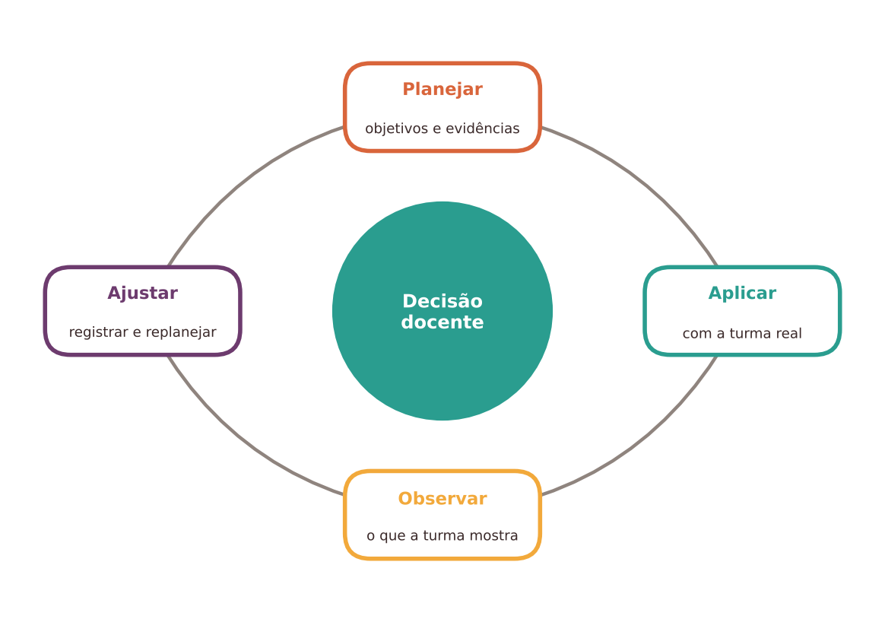
Planejar, aplicar, observar, ajustar
Figura 18.4 — Ciclo de planejamento e ajuste, com a decisão docente no centro.
IA aplicada à Educação · Cap. 18
Notes:
O ciclo planejar, aplicar, observar e ajustar. A sequência só fica boa depois de testada com a turma. Incentive o registro ao final de cada aula: o que funcionou, o que não e o que mudaria.

Slide 13
Plano de IA é molho pronto
O QUE É
É COMO…
Planos e materiais gerados economizam tempo, mas só servem àquela turma depois que alguém prova e corrige.
molho pronto: ajuda, mas se ninguém provar o sal antes de servir, o jantar pode estragar.
“Prove antes de servir.”
IA aplicada à Educação · Cap. 18
Notes:
Use o exemplo do molho pronto. Peça que a turma pense em outro exemplo da vida em que algo pronto precisa ser provado antes de servido.

Slide 14
Criar e adaptar materiais: cuidado principal
1
2
3
4
Adaptar a leitura
Exercícios e gabaritos
Exemplos e analogias
Rubricas
Frases mais curtas. Confira se o sentido e a precisão foram preservados.
Resolva todos os itens antes de entregar, como se fosse o estudante.
Verifique exatidão e adequação cultural.
Rascunhe e ajuste à sua tarefa; discuta com a turma.
IA aplicada à Educação · Cap. 18
Notes:
Materiais mais frequentes e cuidado principal de cada um. Exercícios: resolva cada item como se fosse o estudante. Adaptação de leitura: confira se o sentido foi preservado. Rubricas: ajuste e discuta com a turma.

Slide 15
Acessibilidade: desenho universal
1
2
3
4
Engajamento
Representação
Ação e expressão
Verifique
Várias formas de despertar o interesse e manter o esforço.
Texto, roteiro em tópicos, imagem com descrição.
Mais de um modo de mostrar o que aprendeu.
Títulos claros, contraste, instruções curtas e alternativa em papel.
IA aplicada à Educação · Cap. 18
Notes:
Desenho universal para a aprendizagem: múltiplas formas de engajamento, representação e ação e expressão. A IA pode gerar versões alternativas, desde que você revise e que as adaptações respondam a necessidades reais, não a rótulos. Veja o capítulo 9.

Slide 16
O que a pesquisa permite afirmar
1
2
3
Ponto de partida útil
Potencial e riscos
Ainda não sabemos
Em um estudo de caso, o plano saiu em cerca de 30 minutos, mas com falhas.
Revisões apontam apoio a materiais e preocupação com precisão e vieses.
Faltam evidências robustas de melhora na aprendizagem e efeito de longo prazo.
IA aplicada à Educação · Cap. 18
Notes:
O que a pesquisa permite afirmar. Um estudo de caso nos Estados Unidos chegou a um plano em cerca de 30 minutos, mas com componentes questionáveis, lacunas e um recurso inexistente. É um caso, não uma média. Evidências robustas sobre melhora de aprendizagem ainda são poucas.

Slide 17
Atividade 1: do rascunho ao plano do professor
PASSO A PASSO
TEMPO
Escrever objetivo, evidência e conhecimentos prévios
Obter um rascunho de plano sobre o tema
Auditar com as seis perguntas e marcar o duvidoso
Conferir cada dúvida em material confiável
Reescrever com objetivos próprios e duas adaptações
Trocar versões e listar cinco critérios de revisão
2 horas, em um ou dois encontros
PRODUTO
Rascunho anotado, plano reescrito e cinco critérios de revisão
POUCOS RECURSOS
Rascunho impresso com erros propositais; tudo em papel.
IA aplicada à Educação · Cap. 18
Notes:
Atividade 1: do rascunho gerado ao plano do professor. Em duplas, auditam um rascunho com as seis perguntas, reescrevem e trocam. Sem acesso à IA, o formador traz um rascunho com erros propositais. No fim, a turma lista cinco critérios de revisão.

Slide 18
Atividade 2: banco de materiais adaptados
PASSO A PASSO
TEMPO
Escolher um material seu e definir objetivo e público
Definir duas adaptações
Produzir as versões a partir do texto original
Comparar linha a linha e resolver os exercícios em duplas
Aplicar a lista de acessibilidade
Organizar o banco com nome, versão e 'o que mudou'
2 sessões de 90 minutos
PRODUTO
Original, duas versões adaptadas, registro das verificações e ficha do banco
POUCOS RECURSOS
Adaptação à mão; banco em fichário. A revisão por pares é o recurso mais valioso.
IA aplicada à Educação · Cap. 18
Notes:
Atividade 2: banco de materiais adaptados. Cada pessoa adapta um material seu, sempre partindo do original, compara linha a linha, resolve exercícios em duplas e organiza o banco com nome padronizado, o que mudou e como foi conferido.

Slide 19
Pare e verifique antes de usar
Resolva todos os exercícios e confira fatos, datas e fórmulas
!
Confirme que os recursos citados existem e estão ao seu alcance
!
Retire dados pessoais; não envie obras protegidas a sistemas externos
!
Tenha uma alternativa sem tecnologia e atenção a estereótipos
!
IA aplicada à Educação · Cap. 18
Notes:
Pare e verifique antes de levar qualquer plano ou material à sala. Resolva exercícios, confira fatos, confirme recursos, retire dados pessoais e tenha alternativa sem tecnologia. Cuidado também com imagens que repetem estereótipos e com obras protegidas.

Slide 20
Quando dispensar a IA no planejamento
1
2
3
4
Sem objetivo claro
Conteúdo que não confere
Estudante específico
Colegas resolvem melhor
Se você ainda não sabe o que quer ensinar, comece pelos objetivos.
Conteúdo especializado que você não terá como conferir.
Adaptações individuais, relatórios, dados pessoais e obras protegidas.
Planejar em duplas ou trios costuma ser mais rápido e proveitoso.
IA aplicada à Educação · Cap. 18
Notes:
Quando dispensar a IA. Se planejar com colegas for mais rápido e mais proveitoso do que revisar um texto gerado, dispense. A reunião pedagógica é um recurso de alto valor. Um caderno de planos e a troca de materiais cumprem a mesma função de um banco digital.

Slide 21
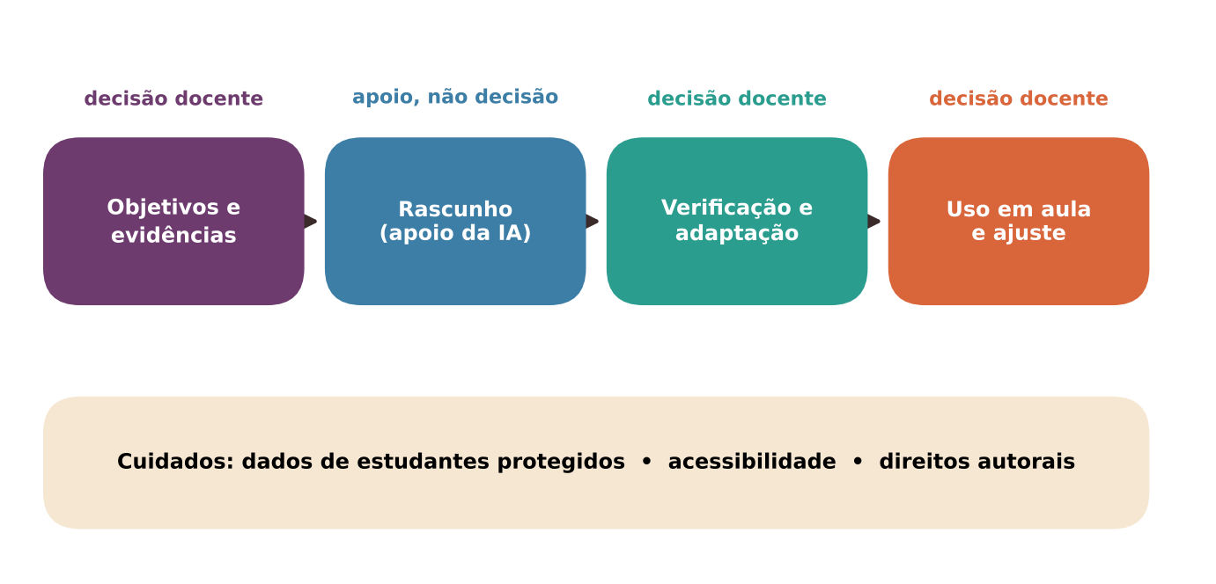
Síntese: o professor no centro
Figura 18.5 — O professor no centro do planejamento apoiado por IA.
IA aplicada à Educação · Cap. 18
Notes:
Síntese visual: quatro elos. Decisão docente, rascunho de IA, verificação e adaptação docentes, uso em aula e ajuste. Peça que a turma narre o caminho com suas palavras.

Slide 22
O que vale a pena lembrar
✓
Planeje primeiro: objetivos e evidências são seus
✓
Quanto mais depender de conhecer a turma, menos se delega
✓
Pedidos com contexto e restrições ajudam, mas não garantem correção
✓
Resolva, confira e teste tempo e recursos antes de usar
✓
Parta de textos que você domina e peça adaptações
✓
Registre o que funcionou e monte seu banco próprio
IA aplicada à Educação · Cap. 18
Notes:
Releia os pontos e peça que cada um escolha um para praticar na próxima aula. Sugira o experimento: planejar uma aula sozinho em dez minutos e depois comparar com um rascunho.

Slide 23
Para pensar na sua prática
Em que parte do planejamento você sente mais pressão de tempo?
?
Que decisões de planejamento são inegociavelmente suas? Por quê?
?
Como você confere hoje materiais que não foram produzidos por você?
?
Como você organizaria um banco de materiais com colegas?
?
IA aplicada à Educação · Cap. 18
Notes:
Dê 5 minutos de escrita e depois conversa em duplas. Convide cada dupla a compartilhar uma decisão que considera inegociavelmente sua.

Slide 24
Planeje primeiro. A IA entra depois.
A docência é insubstituível.
Obrigado(a)!
Notes:
Encerramento. Convide a turma a escolher uma ideia para experimentar nesta semana.

